Slide 1
As Empresas e os/as Trabalhadores/as do Setor de Petróleo e Gás no Brasil e a Mobilização no Setor Privado
Contribuição ao Seminário Nacional do Setor Privado 2024
DIEESE/Sindipetro-NF - Carlos Takashi Jardim da Silveira
DIEESE/FUP – Cloviomar Cararine
21 de março de 2024

Slide 2
Questões do Seminário Nacional do Setor Privado da FUP 2023
O que é o Setor Privado e quem é o/a trabalhador/a do Setor Privado?
Como melhorar a representação dos/as trabalhadores/as do Setor Privado?
Como aumentar a filiação de trabalhadores/as do Setor Privado?
Como realizar negociações coletivas no Setor Privado? (Procedimentos)
Como melhorar a estrutura de atuação no Setor Privado (departamentos FUP e sindicatos)?
Como avançar em direitos dos/as trabalhadores/as do Setor Privado através de mudanças na Política de Contratos entre Petrobrás e prestadoras de serviços?
Notes:
Objetivos eram: ajudar a pensar quem é petroleiro/a, mostrar as desigualdades e diferenças entre os petroleiros/as (inclusive entre petroleiros/as do setor privado), mostrar que a abordagem com petroleiros/as do setor privado deve ser distinta da abordagem com petroleiros/as da Petrobrás

Slide 3
Acúmulos e Avanços
Maior entendimento sobre o que é o Setor Privado e os perfis dos trabalhadores/as do Setor Privado
Representação e negociações coletivas: categoria é atividade econômica e base territorial, mas há zonas cinzentas e disputas com empresas e outros sindicatos; padronização de expedientes básicos (procedimentos, cláusulas comuns)
Filiação: sindicalização coletiva
Estrutura: departamento específico, com funcionário/a dedicado, mais diretores/as no Setor Privado dos sindicatos e diretor/a executivo/a da FUP oriundo/a do Setor Privado
Política de Contratação da Petrobrás: GT, conquista do plano de saúde e odontológico para dependentes

Slide 4
As Empresas do Setor de Petróleo e Gás no Brasil
O setor de petróleo e gás no Brasil e a categoria de petroleiros/as
Arquitetura da rede de firmas do segmento offshore de petróleo e gás

Slide 5
O setor de petróleo e gás natural no Brasil
O setor de petróleo e gás natural respondeu por 46% da matriz energética brasileira em 2022 (EPE), 10% do PIB Industrial (IBP, 2023), tinha 88 mil empregos formais e 753 empresas em 2021 (RAIS)
Cadeia produtiva do petróleo e gás: exploração, desenvolvimento e produção (upstream); transporte, armazenamento e refino (midstream); e distribuição e revenda (downstream)
Lei 5811/1972: categoria de petroleiros/as como quem “presta serviços em atividades de exploração, perfuração, produção e refinação de petróleo, bem como na industrialização do xisto, na indústria petroquímica e no transporte de petróleo e seus derivados por meio de dutos”

Slide 6
Arquitetura da Rede de Firmas do Setor de Petróleo e Gás Offshore
Operadoras
Transnacionais prestadoras de serviços altamente especializados (atividade fim)
Pequenas e médias prestadoras de serviços (atividades fim e meio)
Afretadas
Fonte: SILVA; BRITO, 2009; DIEESE, 2006
Elaboração: DIEESE/Sindipetro-NF

Slide 7
Empresas do Setor de Petróleo e Gás Offshore por Categoria na Rede
Operadoras dos campos de petróleo e gás: Petrobrás, Equinor, PetroRio, 3R, Total, Shell, Trident, Karoon, Enauta, Perenco, Petroreconcavo
Transnacionais prestadoras de serviços altamente especializados (cimentação, perfuração, sondagem, etc): SLB, Halliburton, Baker Hughes, Ocyan
Pequenas e médias prestadoras de serviços (serviços químicos, mecânica, elétrica, soldagem, caldeiraria, catering, transporte e armazenamento, pintura, pequenos reparos, metalurgia, etc): GT Química, Cetco do Brasil, Champion, Perbras, Brastech, Concremat, Oiltanking, KN Açu, Priner, Smartcoat, Gastroservice, De Nadai
Empresas de EPCI (Engenharia, Aquisição, Fabricação, Instalação e pré-comissionamento), Afretamento e Operação e Manutenção (O&M) de plataformas: MODEC, SBM, Saipem, Yinson

Slide 8
Observações
Quem estrutura a rede de firmas da produção de petróleo e gás são 41 Operadoras dos Campos de Petróleo (ANP, 2023)
A Petrobrás opera 90% da produção no Brasil
Os outros 10% são operados por outras empresas, com destaque para Equinor (2%), PetroRio (2%), Total (1,3%), 3R (0,9%) e Shell (0,7%)
Porém, na produção em terra, a Petrobrás opera só 33%. O setor privado responde por 67%, com a 3R 21% e a Potiguar 14%
E da produção no mar da Petrobrás, 25 plataformas são próprias e produzem 50% do petróleo e gás e 25 plataformas são afretadas e produzem 41%
Falta entendimento sobre o que é o Setor Privado no Transporte e Armazenamento de petróleo e gás natural
Falta entendimento sobre o que é o Setor Privado no Refino

Slide 9
Os/as Trabalhadores/as do Setor de Petróleo e Gás no Brasil
Qual o tamanho da categoria (Setor Privado e Sistema Petrobrás)?
Há diferenças de jornada de trabalho, tempo no emprego e remuneração entre Setor Privado e Sistema Petrobrás?
E o perfil dos/as petroleiros/as difere?

Slide 10
Quantidade de trabalhadores/as do Sistema Petrobrás e das Empresas Prestadoras de Serviços (em milhares). 1995 a 2023
Fonte: Petrobrás
Elaboração: DIEESE/FUP e DIEESE/Sindipetro-NF

Slide 11
Quantidade de trabalhadores/as formais nas atividades típicas* do setor de petróleo e gás no Brasil (em milhares), Petrobrás e Setor Privado. 2006 a 2021
Fonte: RAIS. *CNAEs selecionadas. Não entrou transporte dutoviário (Transpetro)
Elaboração: DIEESE/Sindipetro-NF
Notes:
0600-0/01 Extração de petróleo e gás natural
0910-6/00 Atividades de apoio à extração de petróleo e gás natural
1921-7/00 Fabricação de produtos do refino de petróleo
2851-8/00 Fabricação de máquinas e equipamentos para a prospecção e extração de petróleo, peças e acessórios
3314-7/14 Manutenção e reparação de máquinas e equipamentos para a prospecção e extração de petróleo

Slide 12
Mas afinal, quantos trabalhadores/as compõem o setor de petróleo e gás no Brasil? Sistema Petrobrás e Setor Privado, atividades econômicas. 2022
Fonte: RAIS e Petrobrás. *Estimativa
Elaboração: DIEESE/Sindipetro-NF
(47%)
(53%)

Slide 13
Perfil dos/as trabalhadores/as do setor de petróleo e gás no Brasil. Sistema Petrobrás e Setor Privado, sexo, idade e escolaridade. 2022
Fonte: RAIS e Petrobrás
Elaboração: DIEESE/Sindipetro-NF

Slide 14
Perfil dos/as trabalhadores/as do setor de petróleo e gás no Brasil. Petrobrás e Setor Privado, remuneração, tempo no emprego (estabilidade), jornada. 2022
Além disso, há diferenças na escala de quem embarca (14x21, 14x14) e na jornada efetiva
Por fim, até o uso dos meios de comunicação e os conteúdos consumidos diferem
Fonte: RAIS. *exclui trabalhadores/as administrativos e das subsidiárias
Elaboração: DIEESE/Sindipetro-NF

Slide 15
Como avançar? Mobilizações do “setor privado”
Informações do Sistema de Acompanhamento das Greves (DIEESE)

Slide 16
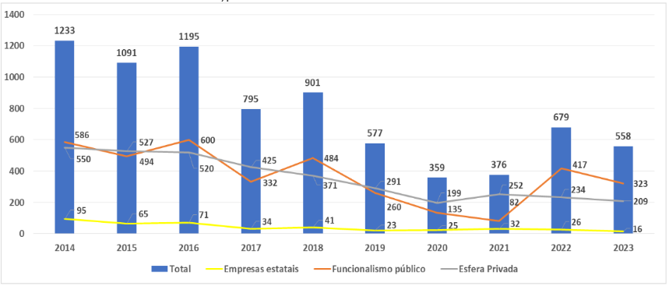
Número de greves no Brasil, funcionalismo público, estatais e setor privado. Primeiros semestres de 2014 a 2023
Fonte: DIEESE, Sistema de Acompanhamento de Greves (SAG). Extraído de Estudos & Pesquisas nº108 – Agosto de 2023 – Balanço das greves do primeiro semestre de 2023

Slide 17
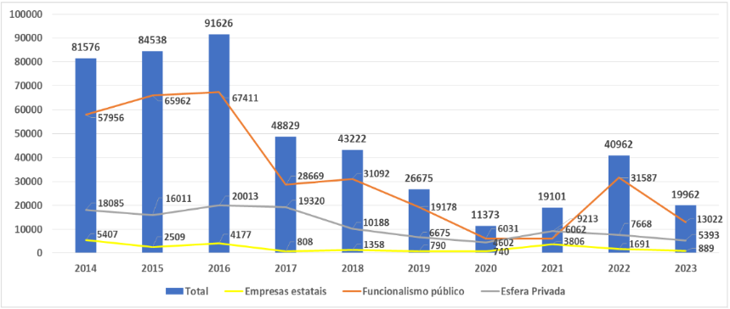
Número de horas paradas nas greves no Brasil, funcionalismo público, estatais e setor privado. Primeiro semestre de 2023
Fonte: DIEESE, Sistema de Acompanhamento de Greves (SAG). Extraído de Estudos & Pesquisas nº108 – Agosto de 2023 – Balanço das greves do primeiro semestre de 2023

Slide 18
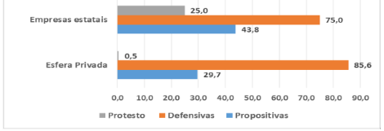
Caráter das greves no Brasil, estatais e setor privado. Primeiro semestre de 2023
Fonte: DIEESE, Sistema de Acompanhamento de Greves (SAG). Extraído de Estudos & Pesquisas nº108 – Agosto de 2023 – Balanço das greves do primeiro semestre de 2023

Slide 19
Tipos de greves defensivas no Brasil, estatais e setor privado. Primeiro semestre de 2023
Fonte: DIEESE, Sistema de Acompanhamento de Greves (SAG). Extraído de Estudos & Pesquisas nº108 – Agosto de 2023 – Balanço das greves do primeiro semestre de 2023

Slide 20
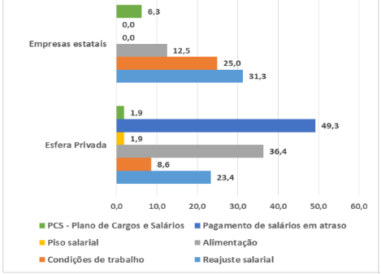
Tipos de greves defensivas no Brasil, estatais e setor privado. Primeiro semestre de 2023
Fonte: DIEESE, Sistema de Acompanhamento de Greves (SAG). Extraído de Estudos & Pesquisas nº108 – Agosto de 2023 – Balanço das greves do primeiro semestre de 2023

Slide 21
Continuem compartilhando conhecimento e experiências de atuação dos sindicatos fupistas no Setor Privado Olhem para as experiências sindicais de outras categorias do setor privado Obrigado e bom seminário!

